Slide 1
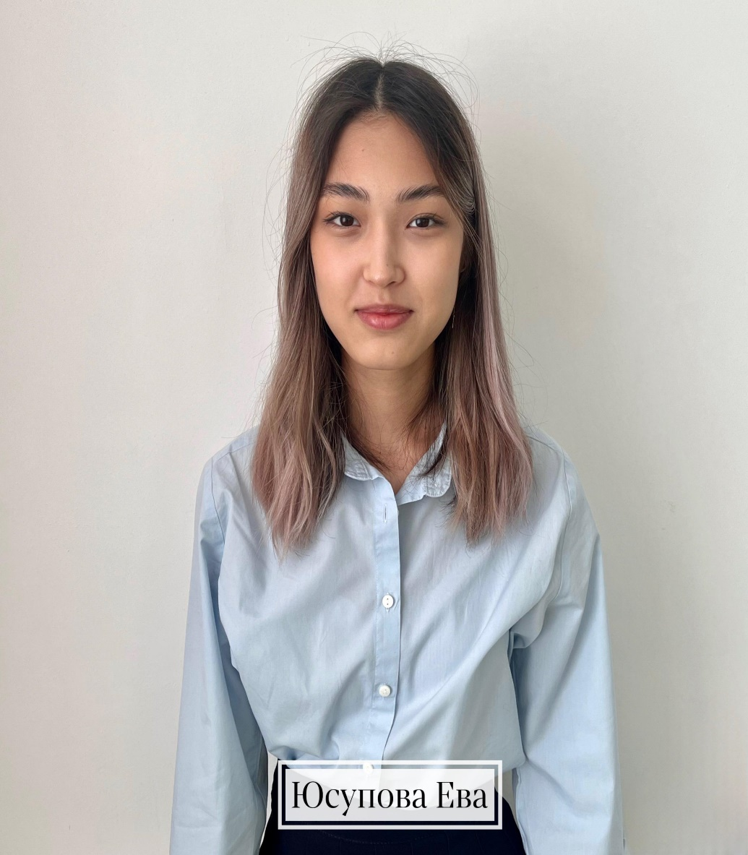
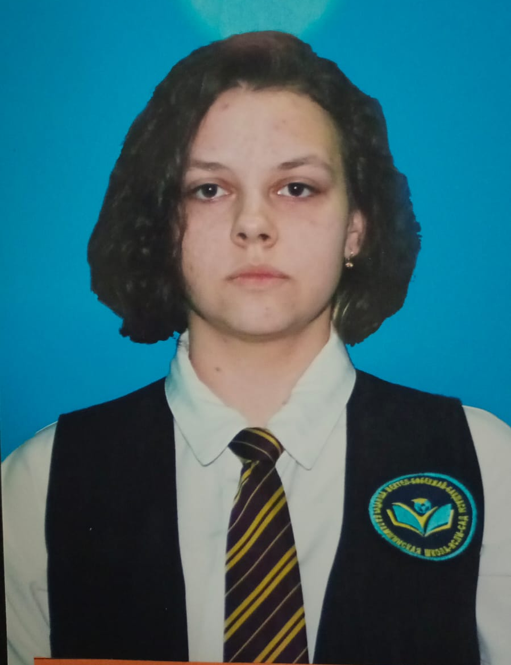
ОБЛАСТНАЯ ОЛИМПИАДА
по лингвистике
Юсупова Ева,
10 класс,
ІІІ место, руководитель
Гайдай ТВ
Бузулуцкая Екатерина, 11 класс
ІІІ место, руководитель Гайдай ТВ

